Slide 1

Students Rules Guidance

Slide 2


Students’ Rules Guidebook
Halo, welcome to Binar Academy! Silahkan cermati informasi-informasi yang ada di deck ini yaa
Deck ini bertujuan untuk memudahkan proses belajarmu.
Notes:
Penjelasan Adult Learning

Slide 3

PM 101
Rahasia Sukses Belajar
Jurus rahasia sukses belajar: Self-Regulation💥
Salah satu rahasia sukses belajar adalah self-regulation (regulasi diri).
Wah kok bisa? Memangnya apa sih self-regulation itu?
Self-regulation adalah kemampuan untuk mengontrol diri kita dengan baik supaya kita bisa mencapai tujuan kita dengan sukses.

Slide 4

PM 101
Rahasia Sukses Belajar
Kalau mau pintar, jangan minum jamu, tapi belajar regulasi diri wkwkwk
Self-Regulation is key, gengs!
Dengan self-regulation skill yang baik, maka kita akan dapat mengatur, mengarahkan dan mengontrol diri agar tetap fokus pada tujuan yang ingin dicapai.
No prokrastinasi club! Alias anti tunda-tunda~
Dengan memiliki gambaran yang jelas tentang setiap level belajar dan kesiapan memulai proses belajar, maka kita akan bisa melatih self-regulation skill. Pada akhirnya, bisa sampai deh ke apa yang dicita-citakan 😇

Slide 5

PM 101
Rahasia Sukses Belajar
Kenapa deck ini penting untuk kamu baca?
Supaya kamu tau apa saja sih yang dibutuhkan selama proses belajar bersama Binar
Untuk membantu proses belajar kamu agar bisa berjalan lancar tanpa hambatan.
Memberikan bimbingan tentang apa saja yang akan kamu lewati dalam tiap level pembelajaran di Binar.
Dengan memanfaatkan deck ini, kamu sudah mengantongi dua modal di permulaan, yakni gambaran yang jelas dan kesiapan memulai proses belajar.
Are you readyyyy? Let’s go kita lanjut~

Slide 6
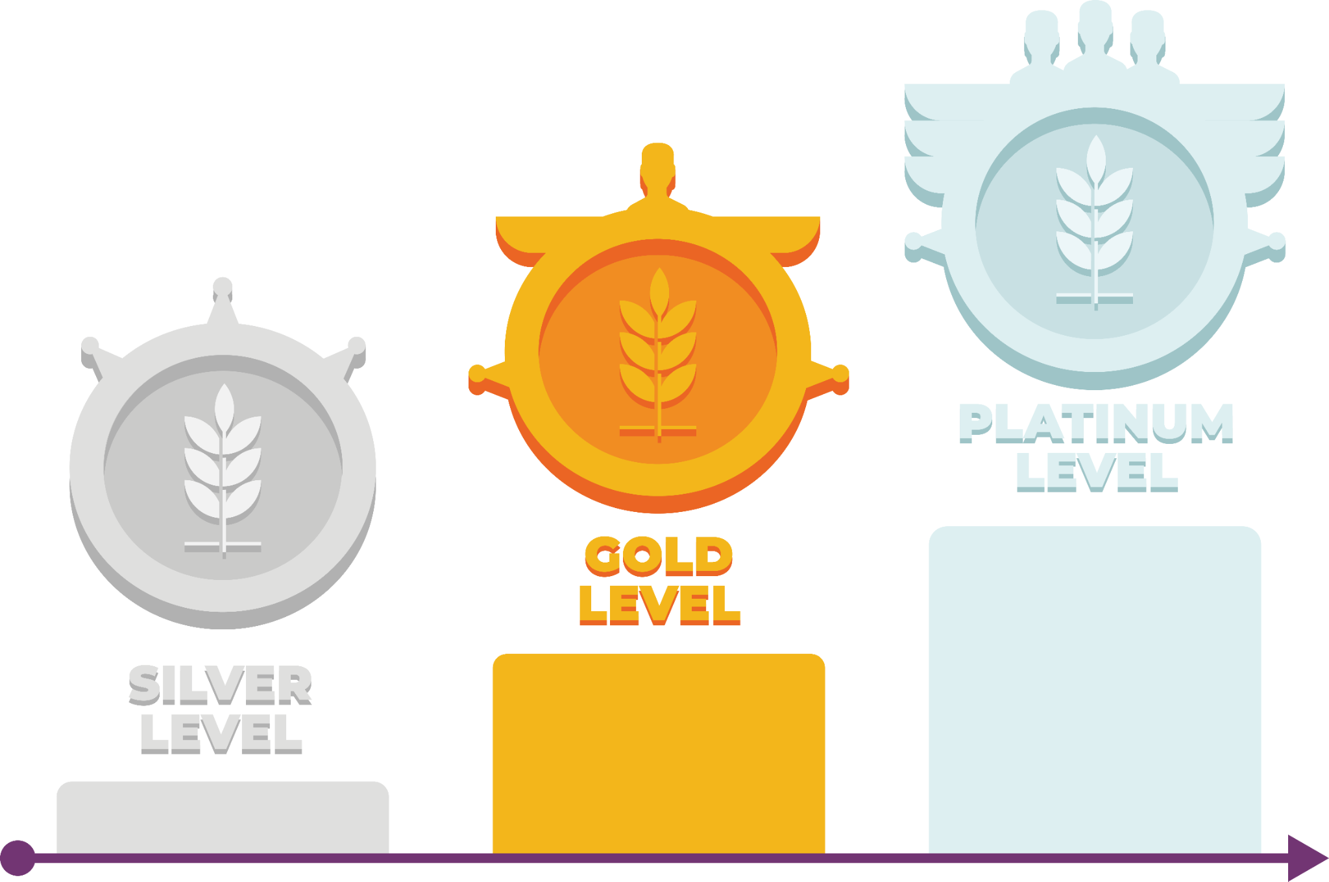
PM 101
Level Overview
Level yang akan kita lalui~
Selama menjalani proses belajar di Binar, akan ada tiga level yang kita lalui bersama sebelum sampai di level graduation atau kelulusan, yaitu Level Silver, Level Gold, dan Level Platinum.
Apa saja langkah-langkah yang perlu kamu lakukan dalam tiap levelnya? Mari kita simak penjelasan berikutnya 😇

Slide 7

Kita mulai dari Level Silver ya!

Slide 8
What’s on Silver?
Let’s start!
Sebagai student di Level Silver, teman-teman akan belajar mandiri pada course yang sudah dipilih. Ini artinya, kamu bisa menyesuaikan kapan dan berapa lama waktu belajar sesuai dengan jadwal dan kenyamanan kamu.
Materi belajar untuk Level Silver tersedia di aplikasi Binar.
To Do List
Pilih course
Akses materi di aplikasi Binar
Belajar mandiri dengan materi dan kuis yang sudah disediakan

Slide 9
What’s Next?
Kalau mau lanjut, gimana caranya?
Level Silver adalah level yang pertama di semua course. Level ini menyediakan materi belajar yang dapat mengawali perjalanan lengkap kamu di Binar.
Untuk melanjutkan ke level selanjutnya, kamu perlu registrasi dan memenuhi syarat administrasi melalui aplikasi Binar. Pastikan semuanya lengkap ya, supaya langkah selanjutnya bisa kamu lalui dengan lancar~
To Do List
Lakukan registrasi melalui aplikasi Binar dan ikuti stepnya

Slide 10

Kita sampai di Level Gold!
Sekarang kamu siap memulai perjalanan belajarmu~

Slide 11
What’s on Gold?
To Do List
Pertama, kita registrasi dulu
Pada tahap ini, kita akan memulai perjalanan. Seperti kebanyakan perjalanan, kita awali dulu dengan registrasi diri untuk memasukkan teman-teman sebagai students secara resmi.
Sampai di sini, kami ucapkan selamat datang dan selamat bergabung di Binar Bootcamp! Jangan lupa, lakukan to do list di setiap prosesnya ya.
Mengisi formulir username Discord sesuai info tim Academic Consultant atau tim Learning Quality; atau masuk ke dalam grup Telegram sesuai arahan tim Academic Consultant.
Melengkapi formulir kelengkapan profil (link tersedia di private channel Discord / grup Telegram)
Membaca panduan teknis pelaksanaan Bootcamp

Slide 12
What’s on Gold?
Saatnya onboarding!
Setelah proses registrasi selesai, kita akan melakukan proses onboarding untuk Level Gold yang disebut dengan Induction Gold.
Pada proses ini, kita akan berkenalan secara online. Kamu juga bisa nih, ketemu dengan sesama students yang mengambil course pada wave (angkatan) yang sama.
Di Induction Gold juga akan dijelaskan tentang apa saja yang akan kamu temui selama melalui Level Gold sekaligus membuka kesempatan tanya jawab antara students dan Binar.
To Do List
Mengikuti kegiatan onboarding (Induction Gold) dengan aktif
Mempelajari Level Silver sebelum masuk ke forum diskusi pertama
Memilih fasilitator selambat-lambatnya dua hari sebelum jadwal forum diskusi pertama
Masuk ke dalam private channel per kelas dan Google Classroom

Slide 13

Metode Belajar
Metode belajar di Binar
Sebelum kita lanjut, mari kita kenalan dulu dengan metode belajar di Binar.
Untuk mendukung proses belajar students, Binar menggunakan metode synchronous dan asynchronous. Dengan begini, proses belajar kamu jadi optimal dan kamu dapat benefit maksimal!

Slide 14


Metode Belajar
Synchronous
Asynchronous
Berlangsung secara real-time
Dilakukan secara online melalui diskusi langsung dan kelas virtual
Kolaboratif dan feedback friendly
Interaktif dengan Fasilitator
Jadwal yang sudah ditentukan
Fleksibel sesuai dengan kecepatan belajar student
Mendorong kemandirian dan motivasi belajar student
Tidak ada batasan waktu
Hemat biaya
Perlu disiplin dan motivasi dari student

Slide 15
Presensi dan Evaluasi
Udah siap nih belajar di kelas~
Untuk mencatat kehadiran teman-teman dalam kelas, fasilitator akan melakukan proses pencatatan daftar hadir atau presensi.
Selain itu, setiap minggunya teman-teman akan diminta mengisi form evaluasi. Form evaluasi ini akan membantu kami mengumpulkan feedback terkait proses pembelajaran kamu dengan materi dan fasilitator.
To Do List
Melaporkan ke fasilitator jika berhalangan hadir atau akan terlambat hadir dalam forum diskusi beserta alasannya.
Mengisi form evaluasi mingguan.

Slide 16

Challenge
Buktikan dengan Challenge!
Setiap chapter, kita akan menghadapi challenge yang harus diselesaikan dan akan menjadi dasar penilaian perkembangan belajarmu di Binar. Waktu pengumpulan challenge dibatasi dan batas waktunya akan ditentukan, yakni
Pastikan kamu mengumpulkan tepat waktu ya!
Selain itu, menyelesaikan challenge juga merupakan tanda berakhirnya chapter/level dan tanda kamu siap masuk ke chapter/level baru. Ini berarti, kamu tidak bisa lanjut ke chapter/level berikutnya jika belum mengumpulkan challenge dan harus mengulang chapternya kembali.
Hari Senin minggu ke-3 di setiap chapter | PM, UIUX, FSW, Android
Hari Senin di minggu setelah chapter terakhir level Gold | Business Intelligence, Digital Marketing, Back End Javascript, Front End Engineer

Slide 17
Challenge
To Do List
Challenge dapat dikumpulkan melalui Google form yang dikirimkan melalui private channel Discord dan/atau invitation kelas.
Setelah challenge kamu dinilai oleh Fasilitator, kamu akan menerima report chapter yang berisi penilaian dan laporan progress belajarmu di chapter ini.
Menyelesaikan challenge
Mengumpulkan challenge maksimal pada batas waktu yang ditentukan
Menerima report chapter
Melanjutkan ke chapter selanjutnya

Slide 18

PM 101
Pengajuan Cuti
Dapatkah students mengajukan cuti?
Kita semua menginginkan proses belajar yang lancar dan lengkap, tetapi saat situasi mendesak dan dibutuhkan, kamu bisa mengajukan cuti belajar dengan ketentuan sebagai berikut.
Cuti adalah kesempatan yang diberikan kepada students untuk tidak hadir di kelas selama maksimal 6 minggu, atau setara dengan 2 chapter.
Setiap student diberikan kesempatan 1 kali cuti dalam setiap course yang diikuti dan durasi cuti diajukan dalam kelipatan durasi per chapter pada course yang sedang diikuti (3 minggu atau 2 minggu, tergantung course).

Slide 19
PM 101
Pengajuan Cuti
Dalam kondisi apa students boleh mengajukan cuti?
Jika kamu
Terdampak bencana alam
Sakit keras, dan /atau
Menghadapi situasi dimana keluarga inti sakit keras atau meninggal dunia
Maka kamu diperbolehkan untuk mengajukan cuti belajar. Harap simak to do list di samping tentang tata cara pengajuannya agar pengajuan cuti kamu bisa segera disetujui.
To Do List
Melakukan konfirmasi ke tim Learning Quality.
Mengirimkan email pengajuan cuti sesuai template.

Slide 20
PM 101
Pengajuan Cuti
Bagaimana kalau cuti diperlukan tapi kondisi sebelumnya tidak terpenuhi?
Jika dirasa perlu, kamu juga dapat mengajukan cuti berbayar selama belajar di Binar. Opsi ini dibuat agar students dapat terus meneruskan progress belajarnya dan tidak terkena drop out dalam chapter berjalan.
Cuti harus diajukan sesuai dengan chapter yang sedang berjalan, ini artinya kamu tidak diperbolehkan untuk mundur dan atau melebihi chapter yang sedang kamu ambil.
Untuk mengambil cuti ini, students wajib berkonsultasi dulu dengan tim Learning Quality mengenai alasan dan rencana belajar ke depan. Jika cuti telah disetujui, baru proses selanjutnya students bisa menyelesaikan administrasi dan mengambil waktu cuti.
To Do List
Diskusikan dengan tim Learning Quality.
Mengirimkan email pengajuan cuti sesuai template
Selesaikan administrasi tambahan yang diperlukan

Slide 21

Penalti Pengulangan Chapter
Penting untuk kamu ketahui!
Di Binar, kami menghargai integritas, termasuk dalam proses belajar students. Oleh karena itu, terdapat beberapa situasi dimana students dapat diberikan penalti berupa pengulangan chapter jika terbukti melakukan setidaknya satu dari beberapa hal berikut:
Melakukan plagiarisme
Tidak mengumpulkan challenge
Belum mencapai batas nilai minimal
Diputuskan oleh Fasilitator untuk mengulang chapter karena alasan tertentu

Slide 22
What’s Next?
Akhirnya Level Gold selesai!
Saatnya lanjut ke Level Platinum~
Lanjut ke Level Platinum perlu bayar lagi gak sih?
Pembayaranmu di awal sudah termasuk Level Platinum, jadi kamu tidak perlu bayar lagi untuk melanjutkan.
Tapi sebelum lanjut ke Level Platinum ada list yang perlu kamu penuhi lebih dulu nih. Jadi, pastikan kamu sudah melakukan semuanya dan ayo kita lanjutkan perjalanan ke Level Platinum!
To Do List
Aktif dalam forum diskusi selama Level Gold.
Mengumpulkan semua challenge pada chapter di Level Gold.

Slide 23

Wah tidak terasa nih, sampai juga di
Level Platinum!

Slide 24
PM 101
What’s on Platinum?
Selamat Datang! Kamu akhirnya tiba di Level Platinum!
Untuk mendukung kesiapan kita belajar, kita mulai level ini dengan Induction Platinum. Di sini, students akan mendapatkan penjelasan tentang perjalanan belajar di Level Platinum, mulai dari apa saja yang akan dihadapi dan disiapkan agar semuanya berjalan lancar.
Pada level ini, kita akan menerapkan metode scrum. Wah, apa itu? Simak penjelasan di halaman selanjutnya~
To Do List
Mengikuti Induction Platinum dengan aktif
Mempelajari metode scrum untuk mengerjakan challenge
Membaca panduan pelaksanaan Level Platinum

Slide 25

PM 101
Scrum Method
Menjalankan Scrum Method
Metode Scrum adalah salah satu metode agile yang terkenal dan paling sering dipakai dalam pekerjaan yang melibatkan produk digital.
Pada Level Platinum di Binar, kamu akan memulai simulasi bekerja menggunakan metode Scrum dalam kelompok.
Idealnya, kelompok akan berisi 4 - 7 students. Masing-masing student akan memiliki peran sesuai metode scrum, yaitu Product Owner (PO), Scrum Master (SM), atau Team Member (TM).

Slide 26
PM 101
Scrum Method
Di dalam kelompok, kamu akan melakukan Sprint Planning berupa perencanaan tugas dan target kelompokmu dalam 1 sprint (berdurasi 2 minggu). Agar waktu kerjanya fleksibel, aktivitas ini dilakukan di luar FD dan mandiri oleh kelompok.
Setelah Sprint Planning selesai, kelompokmu mulai mengerjakan task.
Pada akhir chapter, kita akan melakukan Sprint Review. Ini adalah momen dimana semua anggota kelompok akan saling menyampaikan hal-hal terkait task kelompok untuk mengevaluasi proses dan output kerja yang sudah dilakukan.
To Do List
Berkolaborasi dalam kelompok
Melakukan Sprint Planning secara mandiri
Melakukan Sprint Review dengan kelompok
Membaca penjelasan lengkap tentang Scrum Method

Slide 27
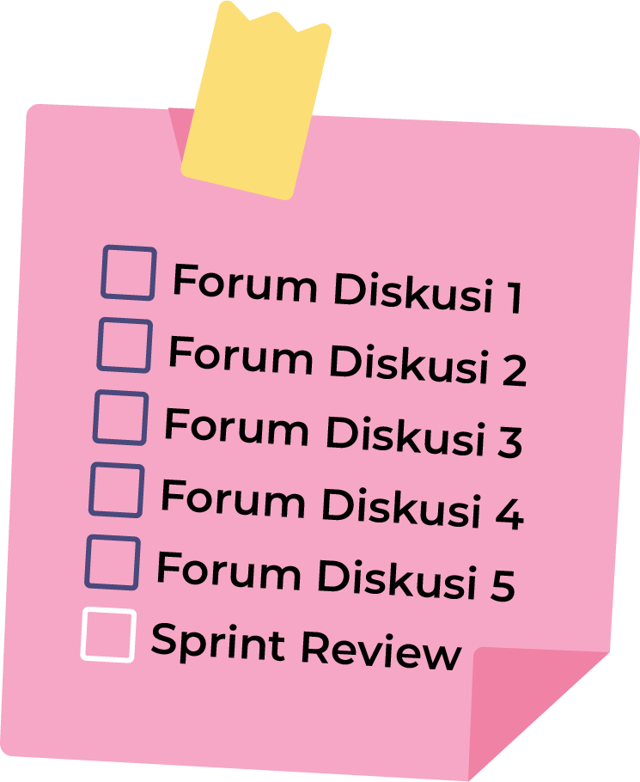
PM 101
Forum Diskusi
Asik masuk kelas lagi!
Selama Level Platinum, kamu akan menjalani 6 pertemuan yang terdiri dari 5 forum diskusi dan 1 sprint review di akhir chapter.
Jangan lupa untuk memanfaatkan tiap pertemuan dengan optimal. Misalnya, kamu bisa berdiskusi dengan students lain, mengajukan pertanyaan untuk Fasilitator, menanyakan contoh best practice di industri, atau membawa kasus untuk dibedah bersama di dalam kelas.

Slide 28
PM 101
Ketentuan Kelompok
Belajar rame-rame lebih seru~
Seperti yang sudah dijelaskan sebelumnya, di Level Platinum kita akan bekerja berkelompok. Supaya kolaborasi tetap asik dan tertib, ada beberapa hal yang perlu kamu perhatikan.
Pembagian kelompok ditentukan oleh Fasilitator dan berlaku selama Level Platinum.
Pembagian peran dalam kelompok ditentukan oleh masing-masing kelompok.
Students tidak diperkenankan melakukan perubahan komposisi kelompok yang sudah ditentukan.

Slide 29
Presensi dan Evaluasi
Presensi dan evaluasi
Presensi dan evaluasi pada Level Platinum sama seperti pada Level Gold. Untuk mengulang penjelasan ini, kamu bisa scroll ke atas jika diperlukan.
Hanya ada sedikit perbedaan di bagian evaluasi Level Platinum. Apa bedanya? Cekidot!

Slide 30
Presensi dan Evaluasi
Pada level ini, kamu akan diminta untuk menilai kinerja teman satu kelompokmu pada form yang dibagikan di kelas.
Penilaian kinerja ini masuk ke dalam proses evaluasi yang dapat membantu students mendapatkan feedback dari proses dan performa kerjanya dalam kelompok.
To Do List
Belajar optimal dalam forum diskusi
Menjalin kerjasama dan network baru dengan rekan students sekelompok
Mengisi form presensi
Menilai kinerja rekan students dalam kelompok

Slide 31

PM 101
Challenge
Tantangan akan menumbuhkan kita
Sama seperti di Level Gold, di Level Platinum semua students juga wajib mengumpulkan challenge.
Bedanya, challenge di Level Platinum bersifat kelompok dan akan menjadi project akhir kelompok di rangkaian Bootcamp. Jangan sampai terlewat, batas pengumpulan Challenge yakni
Pengumpulan challenge dilakukan oleh perwakilan kelompok melalui Google form dengan mencantumkan nama anggota kelompok.
Hari Senin minggu ke-3 di setiap chapter/menyesuaikan jadwal sprint review kelasmu | PM, UIUX, FSW, Android
Hari Senin di minggu setelah chapter terakhir level Platinum | Business Intelligence, Digital Marketing, dan Backend Javascript

Slide 32

PM 101
Pengajuan Cuti dan Pengulangan Chapter
Sedikit lagi kamu lulus nih~
Selama mengikuti proses belajar di Level Platinum, harap pastikan kamu menghadiri semua proses pembelajaran dan sudah memahami mater-materi dengan baik. Karena sayangnya, di level ini students tidak dapat mengajukan cuti atau mengulang chapter.
Berakit-rakit kita ke hulu, dikit lagi lah hayuu..

Slide 33

Saatnya unjuk skill di
Showcase Project Akhir!

Slide 34
Showcase Project Akhir
Saatnya presentasi project akhirmu!
Di akhir Level Platinum, kamu dan teman-teman kelompokmu harus mempresentasikan project yang telah kalian selesaikan.
Di Binar, kami menyebutnya dengan showcase. Showcase dilakukan di pertemuan akhir chapter terakhir. Perwakilan kelompok perlu mengumpulkan beberapa dokumen agar kami bisa turut mengevaluasi hasil showcase kelompokmu. Untuk selengkapnya, lihat list di samping ya.
To Do List
Mengumpulkan Presentation Deck
Mengumpulkan Dokumen pendukung
Mengumpulkan Challenge terakhir

Slide 35

Rayakan Graduation mu!

Slide 36
Graduation
Sedikit lagi, kamu lulus
Jika semua challenge kamu sudah lengkap dinilai dan kamu telah berperan aktif baik forum diskusi maupun kerja kelompok, maka kini saatnya kamu lulus.
Perhatikan to do list di samping untuk menerima final report dan sertifikat ya~
To Do List
Mengisi form kelulusan yang dikirim ke alamat email
Menerima final report
Menerima certificate

Slide 37

Graduation
Selamat, Perjalananmu Selesai dan Kami Turut Bangga!
Untuk memeriahkan kelulusanmu, kami mengadakan virtual graduation nihh. Kamu diharapkan datang di Virtual Graduation Ceremony. Tapi jangan khawatir, kalau kamu berhalangan hadir, ini tidak akan memengaruhi kelulusanmu.
Sekali lagi, Congraduation! 🥳

Slide 38

THANK
YOU

